Slide 1
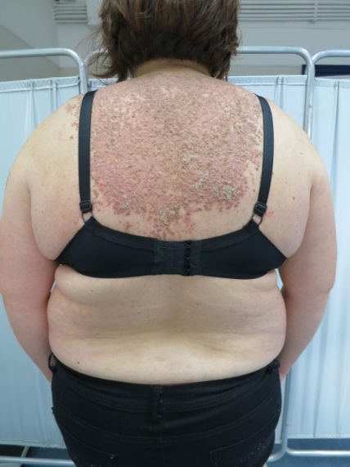
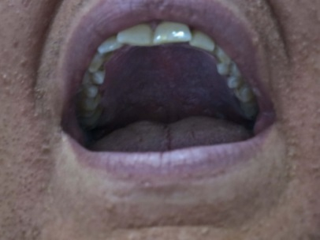
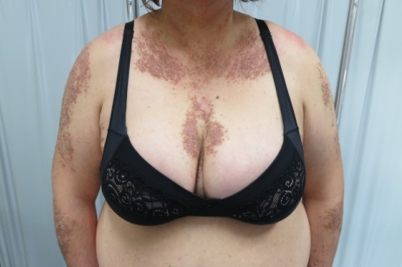
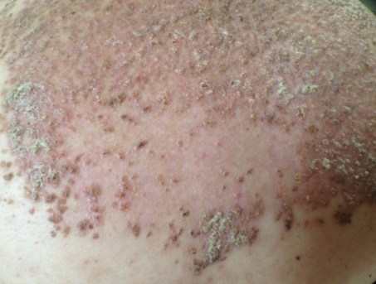
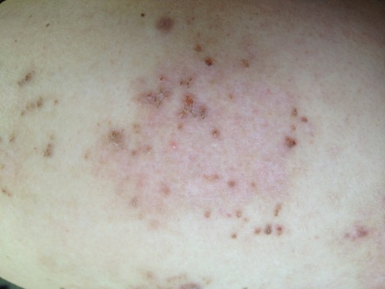
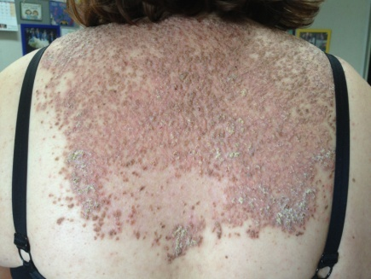
Malattia di Darier multiorgano: possibili terapie alternative? Romano F., Brancaccio G., Alfano R., Puca R.V., Lo Schiavo A. U.O.C. Clinica Dermatologica - Seconda Università degli Studi di Napoli
La malattia di Darier è una genodermatosi a trasmissione autosomico dominante ed andamento cronico-recidivante, caratterizzata da un difetto della cheratinizzazione di cute, unghie e mucose, raramente accompagnata da anomalie a carico di altri organi e sistemi. Il gene della malattia è stato localizzato sul braccio lungo del cromosoma 12q23-24.1; si tratta di un gene ATP2A2 codificante la sintesi della proteina SERCA2 che funziona da canale calcico. Il meccanismo esatto con cui questa mutazione induce i difetti di adesione e differenziazione intercellulare è ancora sconosciuto, ma è evidente che il tasso di calcio intracellulare gioca un ruolo chiave nella biologia dell’epidermide.
CASO CLINICO:
Giungeva alla nostra osservazione una donna di 30 anni affetta da malattia di Darier dall’età di 12 anni, all’anamnesi familiare risultavano affetti il padre ed il fratello. Oltre alle manifestazioni cutaneo-mucose (cavo orale e vaginale), presentava interessamento neurologico (epilessia temporale tipo pseudo-assenza) ed oculare (alterazione del film lacrimale). Alle indagini specifiche per intraprendere la terapia con retinoidi e contraccetivi orali (gold standard), si evidenziava la presenza di mutazioni dei polimorfismi genetici per lo screening trombofilico. Per tale motivo si prescriveva terapia alternativa con inibitori selettivi delle COX-2 (celecoxib), al dosaggio di 2cpr da 200mg/die per 2 settimane successivamente 1cpr da 200mg/die per 2 mesi.
CONCLUSIONI:
È stato osservato che la ciclossigenasi-2 e le prostaglandine riducono l’attività del gene ATP2A2 ⁄SERCA2. Le prostaglandine regolano la concentrazione intracellulare di varie molecole, inclusi il Ca2+, cAMP e ⁄o IP3. Il meccanismo con il quale determinano la downregulation di ATP2A2 non è ancora chiaro, tuttavia I risultati ottenuti in vitro giustificano l’utilizzo di suddetta molecola come terapia alternativa.
Dopo 2 mesi di trattamento
Dopo 2 mesi di trattamento
Dopo 2 mesi di trattamento
BIBLIOGRAFIA:
M. Kamijo,* C. Nishiyama,* A. Takagi, N. Nakano,* M. Hara,* S. Ikeda, K. Okumura* and H. Ogawa* Cyclooxygenase-2 inhibition restores ultraviolet B-induced downregulation of ATP2A2⁄SERCA2 in keratinocytes: possible therapeutic approach of cyclooxygenase-2 inhibition for treatment of Darier disease. British Association of Dermatologists 2012 ;166:1017–1022.
Elaine K. Green,1 Katherine Gordon-Smith,1,2 Susan M. Burge,3 Detelina Grozeva,1 Colin S. Munro,4 Sherine Tavadia,5 Lisa Jones,2 Nicholoas Craddock1. Novel ATP2A2 mutations in a large sample of individuals with Darier disease. Journal of Dermatology 2013,;40:259–266.

